Slide 1
Procedurell Generering: spelprototyp
Patrik Lindfors
d21patli
Notes:
Jag har valt AI-teknologin procedurell generering i kursens andra iteration. Jag tänkte börja med prototypen.

Slide 2
Översikt
AI-Teknologi:
Procedurell Generering: metod för att generera data algoritmiskt istället för manuellt (https://en.wikipedia.org/wiki/Procedural_generation)
Wave Function Collapse (WFC)
Graph Grammar (GG)
Spelprototyp:
Sudoku generator (WFC – skapar brädet)
Sudoku-lösare (GG – säkerställer att brädet är tillfredsställande att lösa)
Spelupplevelse
Välja svårighetsgrad, få ett slumpmässigt sudoku
Inbyggda verktyg för att spelet ska kännas bra
Notes:
Procedurell generering är då en metod för att generera data algoritmiskt istället för manuellt. Mer specifikt har jag använt mig av metoderna Wave Function Collapse och Graph Grammar, vilka jag ska återkomma till lite senare.
Spelprototypen består då av en Sudoku-generator som skapar ett slumpmässigt bräde, främst mha WFC. Den har även en inbyggd lösnings-AI som säkerställer att en människa kan lösa det sudoku som kan genereras. Den AI:n är främst i form av GG.
Spelupplevelsen består då av att användaren kan välja en svårighetsgrad som sedan genererar ett slumpmässigt pussel. För att det ska vara tillfredställande att lösa så finns en rad inbyggda verktyg för att hjälpa spelaren. Detta är exempelvis möjligheter att ange minnesanteckningar, undo:a och redo:a ens drag samt en hjälp-knapp som kan ge en ledtråd om användaren fastnar.
Jag skulle säga att jag har fokuserat ganska mycket på både AI-teknologin och spelupplevelsen.

Slide 3
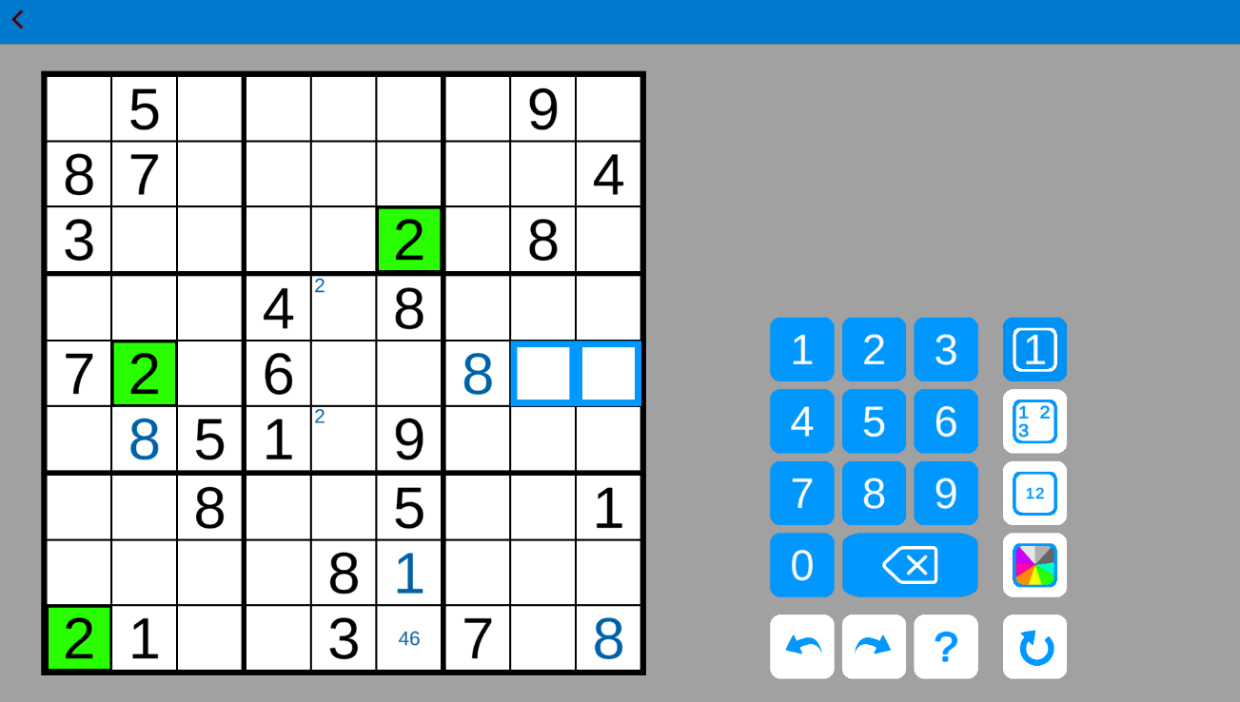
Översikt + demonstration
Notes:
Nu tänkte jag demonstrera hur spelet fungerar i Unity.
Kommentar: demonstration. Visa spelupplevelsen med hjälp av en videoinspelning. Redogör för upplevelsens start- och slutpunkt. Kommentera videoinspelningen muntligt med tydlig koppling till den valda AI-teknologin.
Kommentar. Infoga några bra skärmbilder från spelet som visar centrala delar av spelupplevelsen.

Slide 4
Procedurell Generering (1 av 8)
Wave Function Collapse (WFC)
Uppstår när en vågfunktion, ursprungligen mer flera superpositioner (kandidater) reduceras till en enda position p.g.a. interaktion med den externa världen. https://en.wikipedia.org/wiki/Wave_function_collapse
En kollapsad vågfunktion påverkar andra vågfunktioner: informationen propagerar
Entropi = Antal kandidater
Villkor för att reducera vågfunktion:
I regel: komplicerade
I Sudoku: Trivialt
Notes:
Den metod som jag främst har använt mig av är då Wave Function Collapse. Termen kommer från kvantteori och uppstår när en vågfunktion, som från början hade flera superpositioner (eller vad jag kommer kalla för kandidater) kollapsar till en enda kandidat vid interaktion med omvärlden.
När envågfunktion kollapsar så kommer andra vågfunktionen påverkas av kollapsen: informationen propagerar.
Ett tredje viktigt begrepp är entropi, vilket i mitt fall bara betyder antal kandidater som en vågfunktion har.
De regler som reducerar en vågfunktion kan vara väldigt komplicerade. Men för ett sudoku är det väldigt trivialt om man ska jämföra med exempelvis ett 3D-grid tile-systmem.

Slide 5
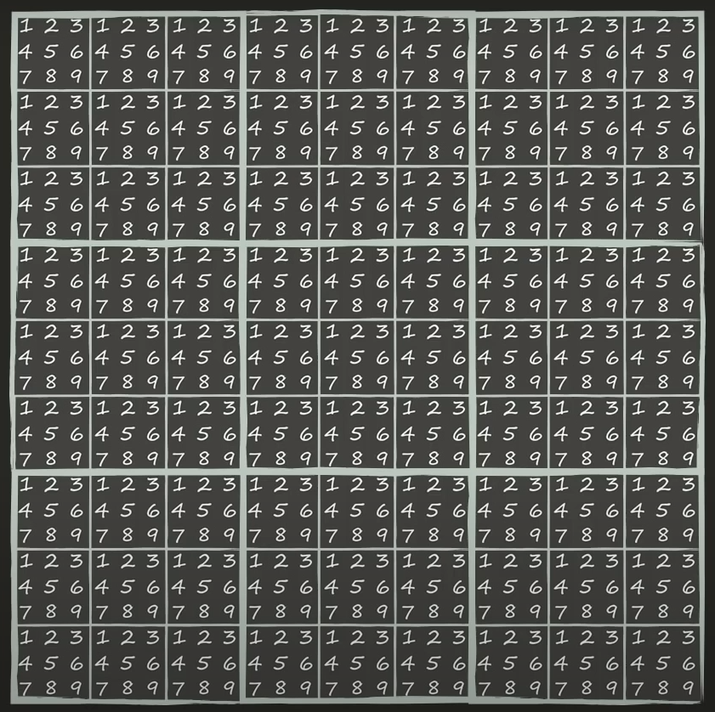
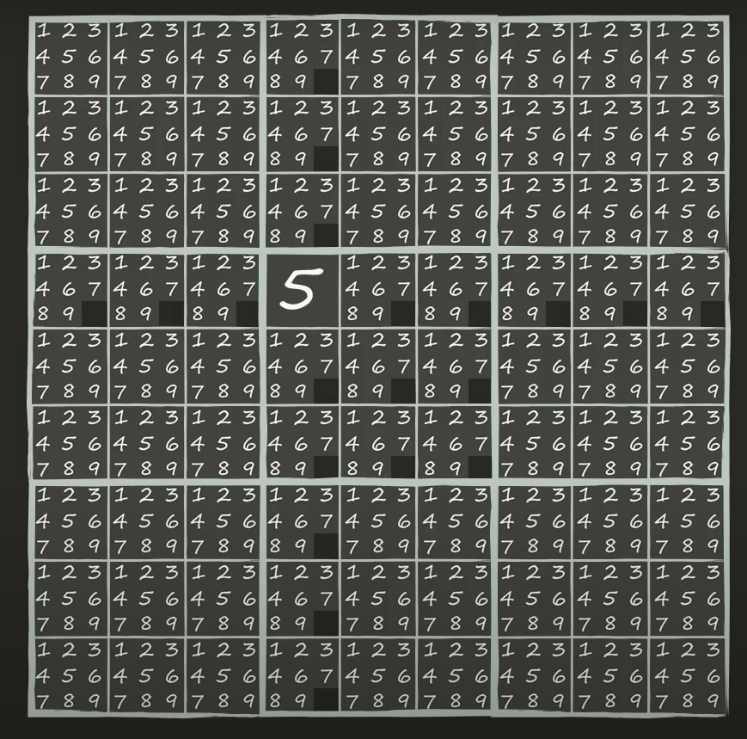
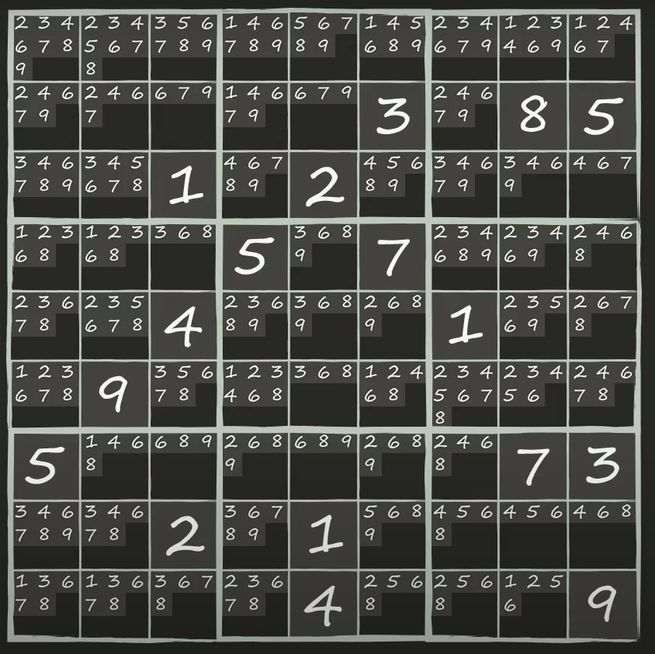
Procedurell Generering (2 av 8)
Wave Function Collapse (WFC)
Förklaring: se bilder
Min algoritm för att fylla ett bräde:
While (grid.Full == false){
var tile = FindLowestEntropyTile(grid)
int candidate = tile.CollapseToLowsetCandidate(grid)
Collapse(tile, candidate)
if (contradiction)
Backtrack
}
https://www.youtube.com/watch?v=2SuvO4Gi7uY&ab_channel=MartinDonald
Notes:
I ett Sudoku måste varje rad, kolumn och 3x3 box innehålla sifforna 1-9. I ett tomt bräde kan varje cell fortfarande vara vilken siffra som helst mellan 1-9. Alla celler har alltså 9 kandidater, dvs entropi 9. Genom att lägga exempelvis en 5:a i rutan enligt mittenbilden så kan ingen flera femma vara i de celler som femman interagerar med, dvs de celler i samma rad, kolumn och box. Kollapsen propagerar informationen till de cellerna som tappar kandidaten 5 från deras superposition, och de har nu en entropi på 8.
Lite förenklat så består min algoritm av tre steg. Så länge brädet inte är ifyllt:
Hitta cell med lägst entropi
Kollapsa den cellen till dess lägsta möjliga kandidat
Propagera den informationen till alla tiles som interagerar med den.
I min algoritm så väljer man alltid den cell som har lägst entropi. Om det finns flera celler med samma entropi så väljs en på måfå, som exempelvis vid starten då alla har entropi 9. Man kollapsar sedan den cellen till dess lägsta möjliga kandidate och progagerar den informationen vidare.
Om algoritmen skulle fastna någonstans så backtrackar den till senaste gången den valde en cell som hade flera kandidater. I stället för att välja den lägsta kandidaten så väljer den nu den näst lägsta och provar igen och igen fram tills brädet är helt ifyllt.

Slide 6
Procedurell Generering (3 av 8)
Wave Function Collapse (WFC)
Nu är brädet fyllt, så några siffror måste tas bort
Algoritm för att skapa pussel från färdigt bräde:
bool [,] visited = new bool[9,9]
while (AllTilesAreVisited(visited) == false){
var tile = FindLowestEntropyTile
visited(tile.row, tile.col) = true;
grid.Remove(tile);
if (grid.NumberOfSolutions != 1)
grid.Add(tile)
Else if (grid.HumanlySolveable == false)
grid.Add(tile)
}
NumberOfSolutions måste kollas eftersom ett gilitgt sudokubräde bara får ha en lösning
- Kollas med en modifierad version av backtracking-algoritmen.
HumanlySolveable måste kollas för att se till att en människa faktiskt kan lösa pusslet med rimliga strategier, annars blir spelet inte kul att spela.
- Hur tusan vet man det??
Notes:
När man väl har fyllt brädet så måste man såklart ta bort ett antal siffror därifrån, annars skulle det inte vara ett pussel.
Så det jag gör är att gå igenom alla tiles i brädet, igen med ordningen lägst entropi först, och anger att det indexet är besökt.
Sen tar jag bort den tilen från brädet.
Men nu måste två grejer kollas:
Den första är att brädet fortfarande bara har en lösning, annars är det inte ett giltigt sudoku. Med en modifierad version av min backtracking-algoritm så kan man räkna antal lösningar genom brute force.
Den andra grejen som man måste kolla är om en människa fortfarande kan lösa bräde. Visst, en människa kan ju alltid lösa ett bräde genom att själv använda brute force, men det är inte alls tillfredsställande att göra. Istället vill man lösa brädet med hjälp av logiska strategier.
Så då blir frågan, hur tusan kan man veta om ett sudoku kan lösas med mänskliga strategier??

Slide 7
Procedurell Generering (4 av 8)
Vad är en mänsklig strategi?
Digit Method:
Direkt utifrån brädet kan man se vars nästa siffra måste vara
Candidate Method:
Man kan logiskt resonera vars en kandidat kan tas bort, men inte direkt placera någon siffra i brädet
Notes:
Jag har delat upp mänskliga strategier i två kategorier:
Är Digit Method, där man direkt från brädet kan se vars nästa siffra ska placeras.
Den andra är Candidate Method, där man kan logiskt resonera var en eller flera kandidater kan uteslutas, men man kan inte ange någon siffra.

Slide 8
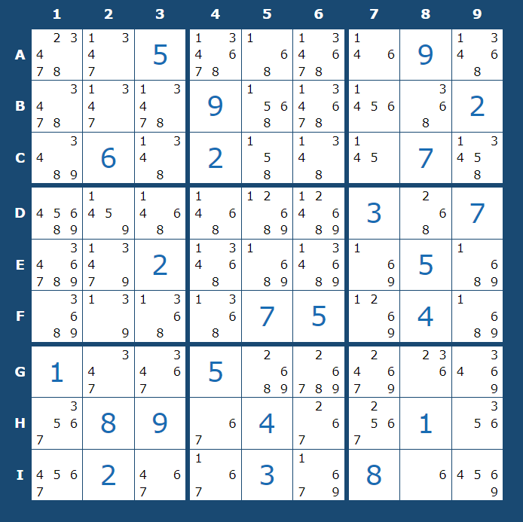
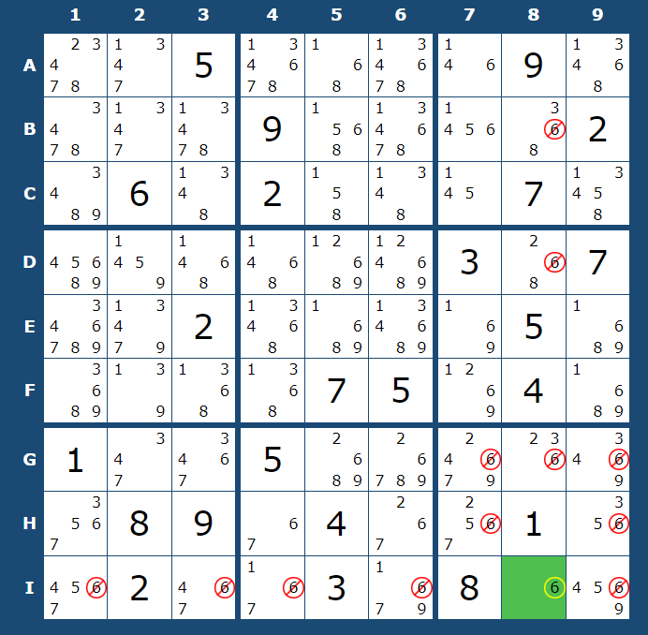
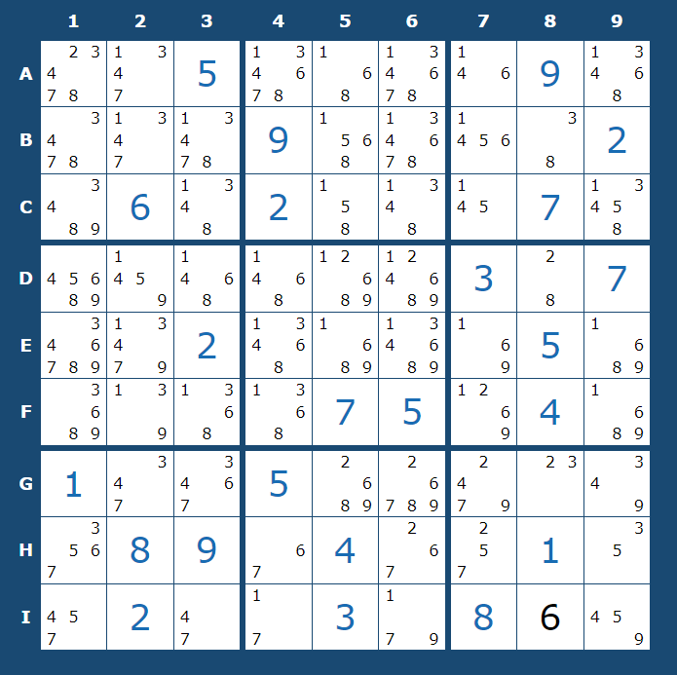
Procedurell Generering (5 av 8)
Vad är en mänsklig strategi? – Digit Method
https://www.sudoku-solutions.com/
Notes:
Här är ett exempel på den enklaste möjliga Digit Method. Man skannar igen brädet och letar efter en ruta med enbart en kandidat. Den kandidaten måste såklart vara vad som finns i rutan. Denna metod kallas ”Naked Single” och är en av de enklaste mänskliga strategierna..

Slide 9
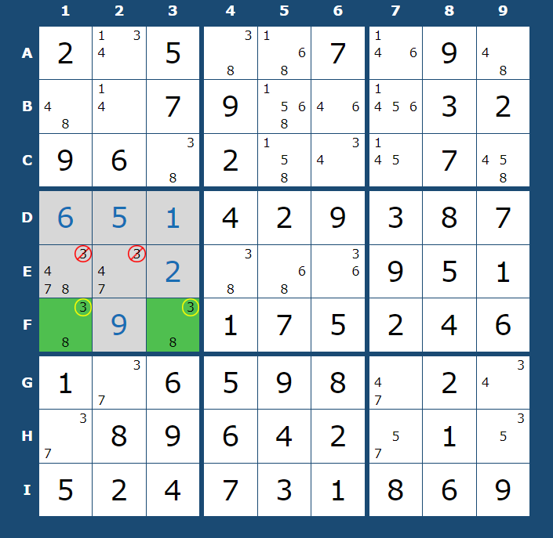
Procedurell Generering (6 av 8)
Vad är en mänsklig strategi?
– Candidate Method
https://www.sudoku-solutions.com/
Notes:
Här är ett exempel på en Candidate Method som heter Pointing Pair. Om man kollar i rad F så ser man att en trea bara kan finnas på två ställen, och de ställena är båda i samma box. Följden är att trean i den boxen måste befinna sig i någon av de två rutorna. Alla andra celler i den boxen kan därför ta bort trean som kandidat, i det här fallet ruta E1 och E2.

Slide 10
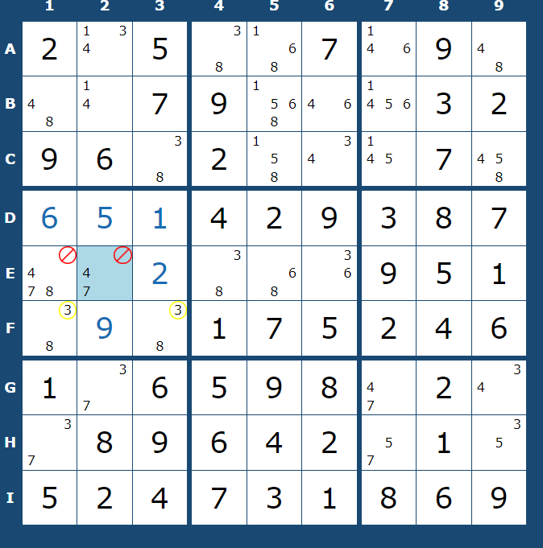
Procedurell Generering (7 av 8)
Graph Grammar (GG)
Teknik för att generera en ny graf utifrån en befintlig graf
Utifrån bestämda regler (https://en.wikipedia.org/wiki/Graph_rewriting )
Befintlig Graf: Brädet innan candidate method
Regel: Candidate Method – Pointing Pair
Ny graf: Brädet efter candidate method
https://www.sudoku-solutions.com/
Notes:
Det är här den andra AI-tekniken kommer in: Graph Grammar. I den tekniken så transformerar man en befintlig graf till en ny graf utifrån olika regler.
I mitt fall blir den befintliga grafen det bräde man har innan man utför en candidate method.
Den nya, transformerade, grafen är brädet som uppstår efter att kandidater har tagits bort av candidate method.
Och regeln är då villkoret för att själva Candidate Method ska gälla.
Samma princip gäller också för digit methods.

Slide 11
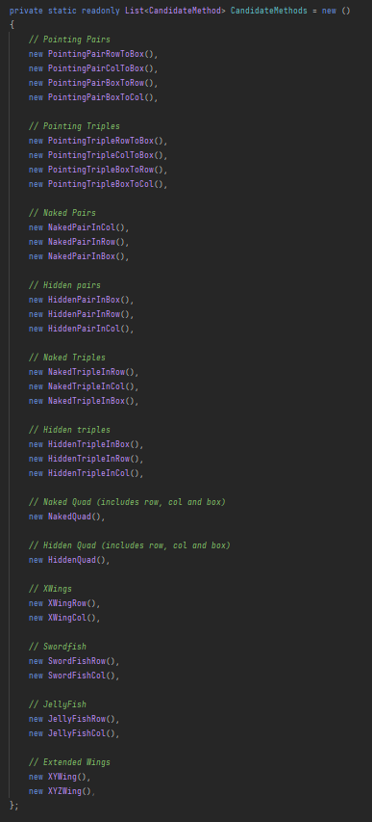
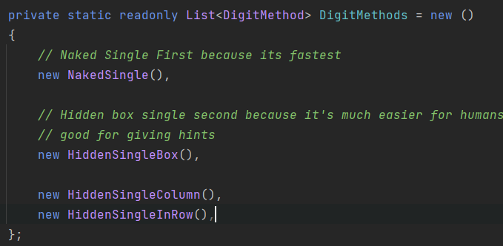
Procedurell Generering (8 av 8)
Graph Grammar (GG)
bool HumanlySolveable (grid) {
while (grid.Solved == false){
if (DigitProgress(grid))
continue;
if (CandidateProgress(grid) == false)
return false;
}
return true;
}
Notes:
Så HumanlySolveable kollas alltså med Graph Grammar.
Så länge brädet inte är löst så kollar man först om man kan placera en siffra med digit method. I så fall placerar man siffran och fortsätter.
Om inte en siffra kan placeras direkt så kollar man om man kan ta bort någon kandidat med Candidate Method. Om inte det går så kan alltså inte brädet lösas logiskt med mänskliga strategier, åtminstone inte med de strategier som AI:n känner till. Min AI känner till nånstans mellan 19 och 38 strategier beroende på hur man väljer att räkna.

